Slide 1
Definition eines REALen Lastmodells am Beispiel der Nordbrücke
Brückentagung
28 -29.06.2023
Thomas Moser ASFINAG
Alois Vorwagner AIT

Slide 2
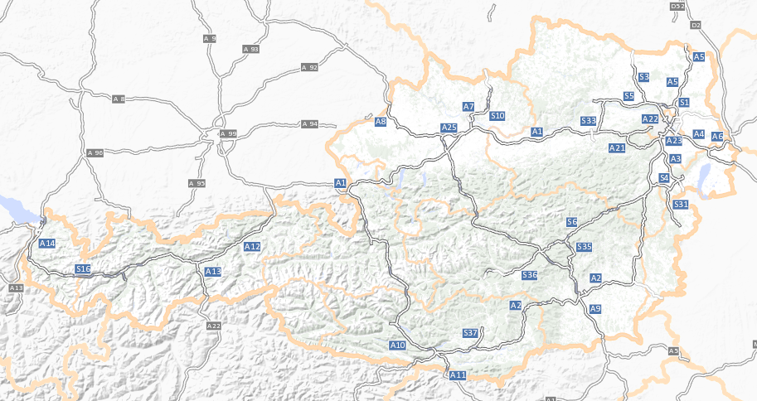
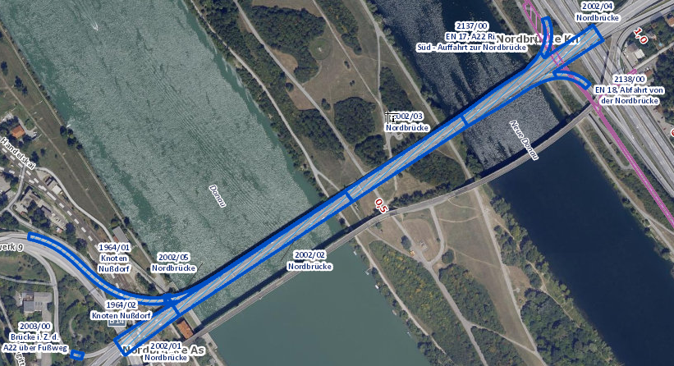
Übersicht - A22 Nordbrücke
BrückenÜbersicht
Brückenkette bestehend aus 8+1 (Verbreiterung) Tragwerken
Gesamtlänge ca. 920 m

Slide 3
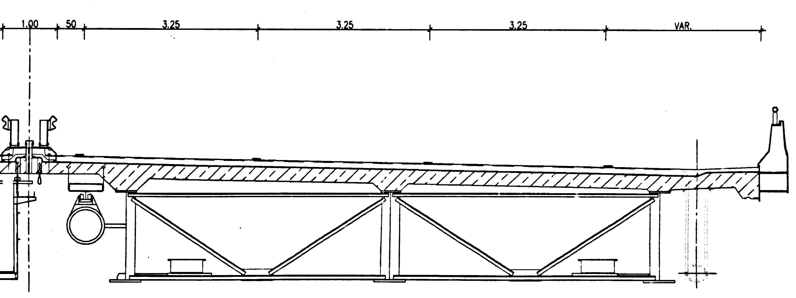
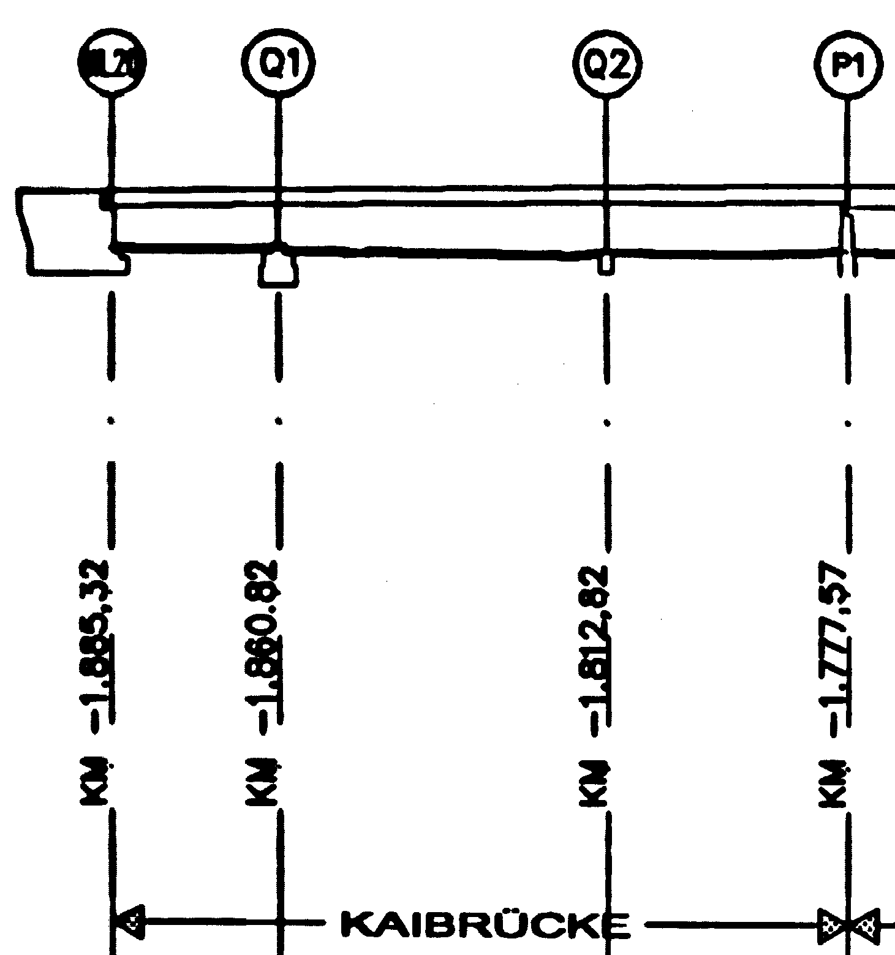
Übersicht - A22 Nordbrücke
BrückenÜbersicht
Kaibrücke
Verbundtragwerk mit drei Hauptträger
3 Felder mit 25m, 48m und 35m Spannweite
Linke Spur
Rechte Spur
Abbiege-Spur
PS

Slide 4
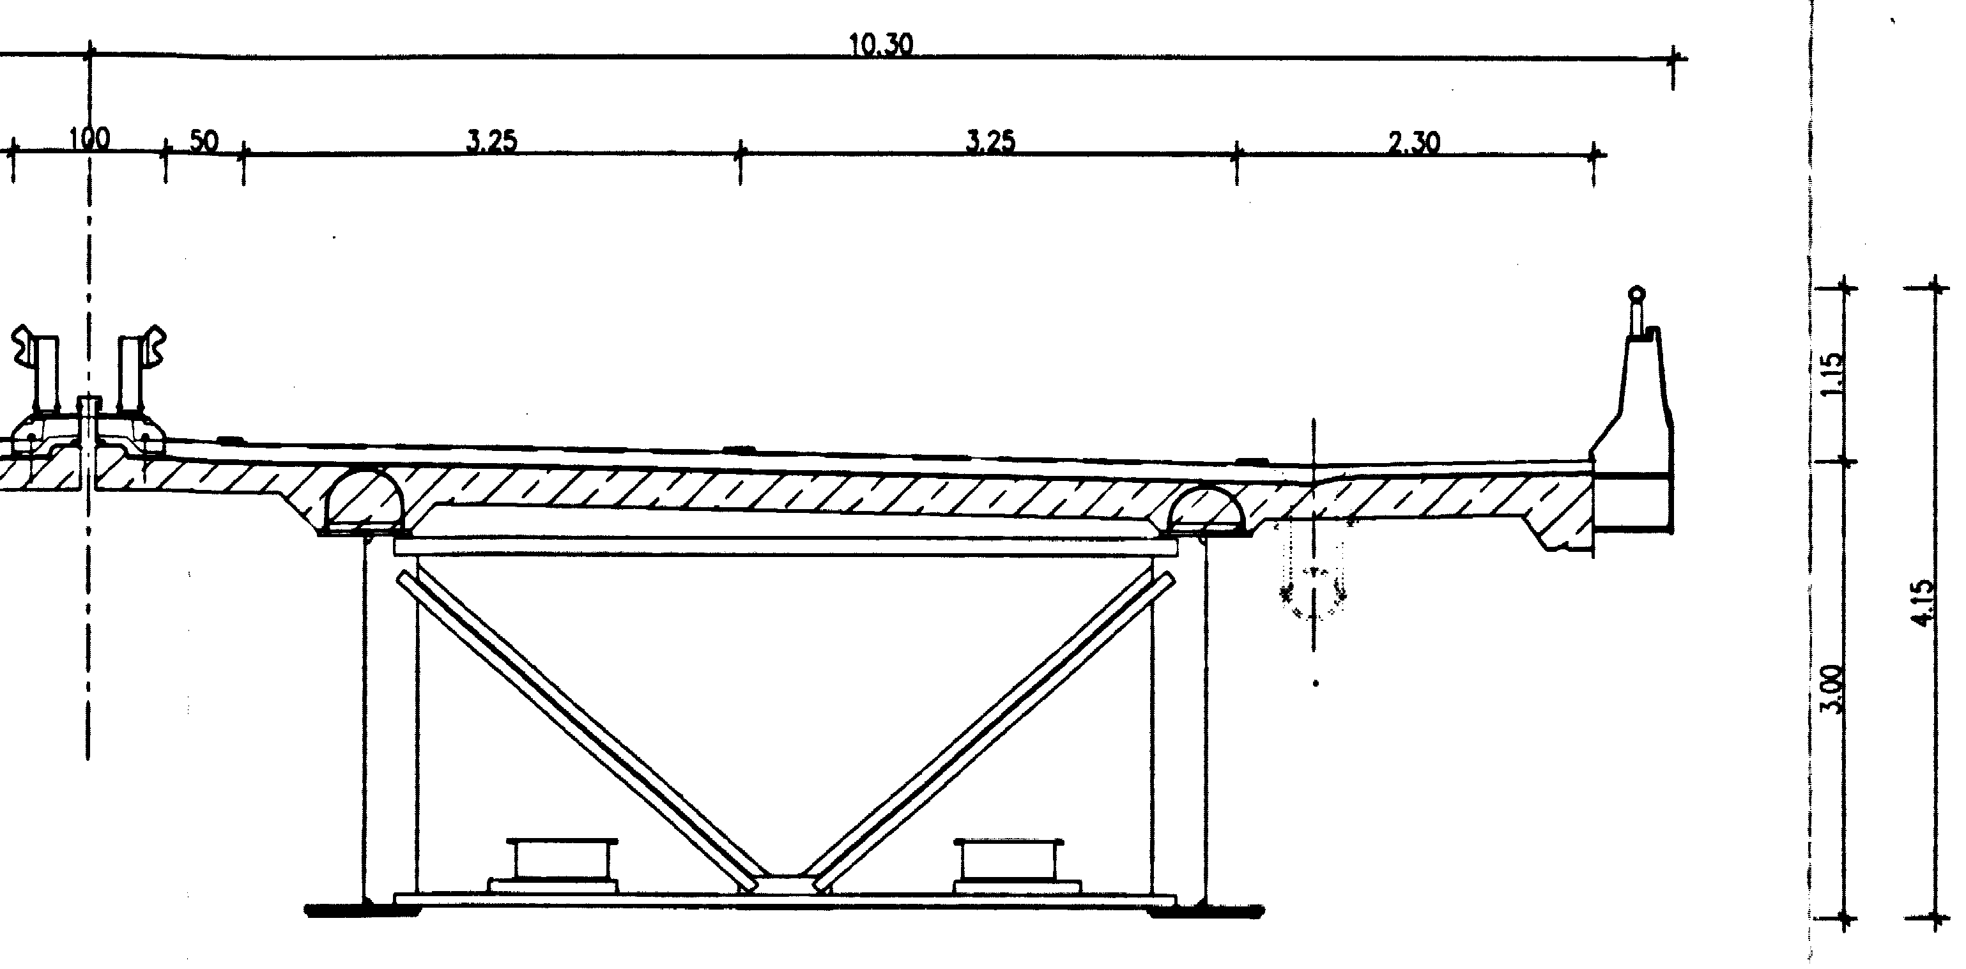
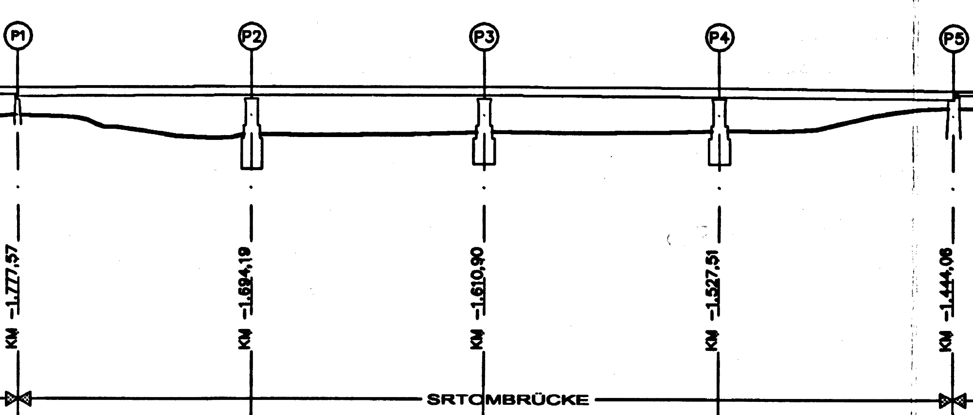
Übersicht - A22 Nordbrücke
BrückenÜbersicht
Strombrücke
Verbundtragwerk mit zwei Hauptträger
4 Felder mit je ca. 83m
Linke Spur
Rechte Spur
PS

Slide 5
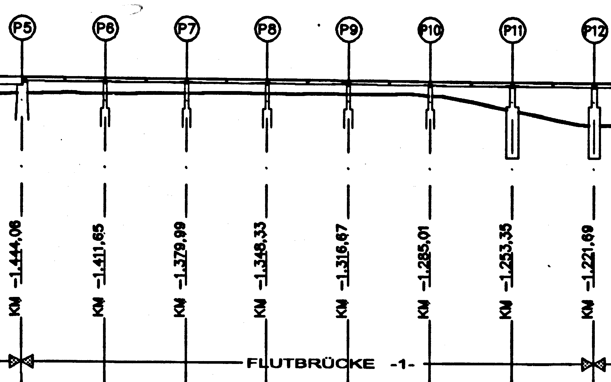
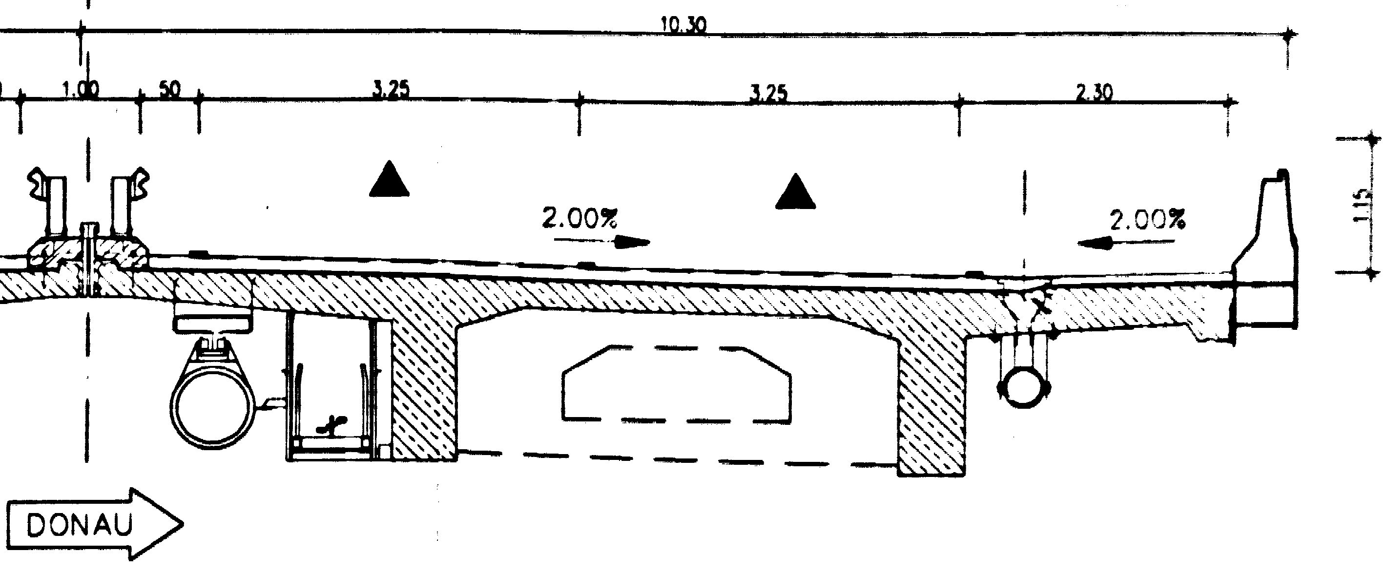
Übersicht - A22 Nordbrücke
BrückenÜbersicht
Flutbrücke 1
Spannbetontragwerk – 2-stegiger Plattenbalken
7 Felder mit je ca. 32m Spannweite
Linke Spur
Rechte Spur
PS
PS

Slide 6
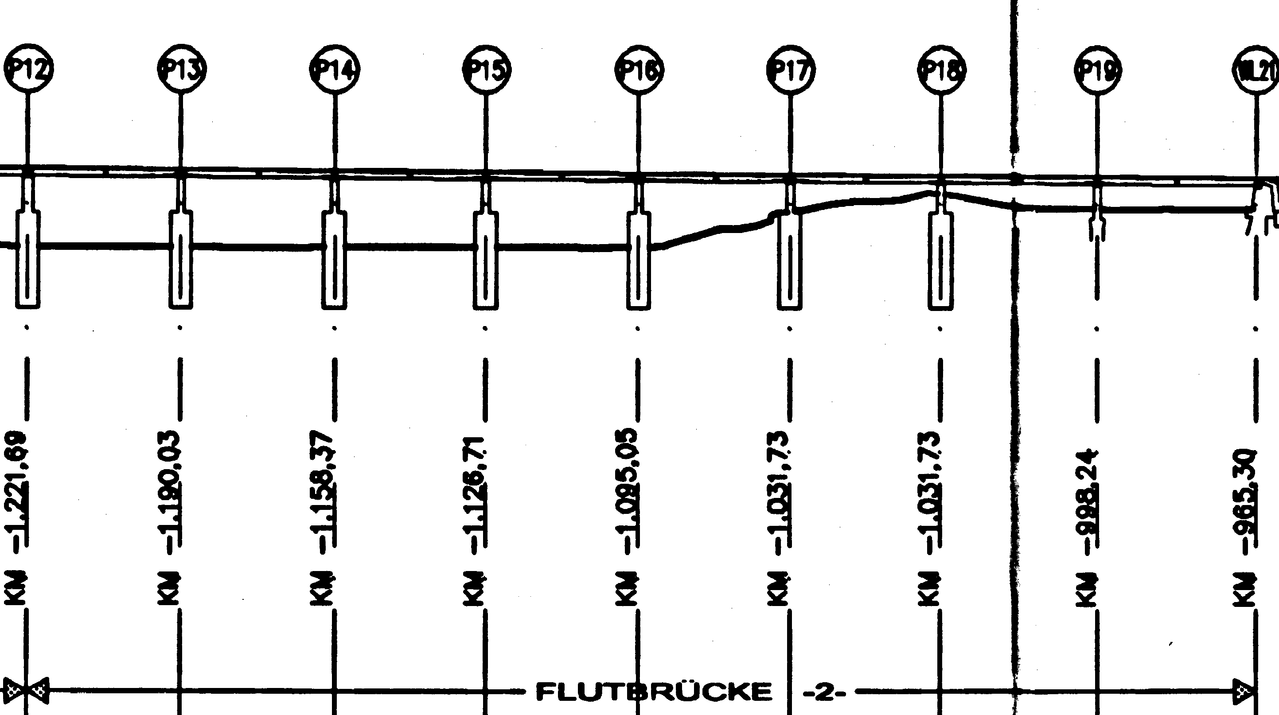
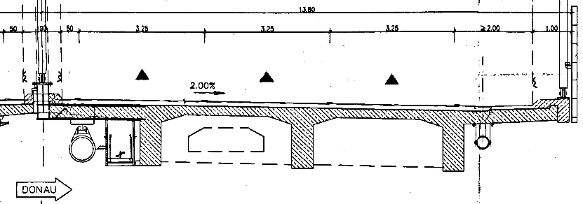
Übersicht - A22 Nordbrücke
BrückenÜbersicht
Flutbrücke 2
Spannbetontragwerk – 3-stegiger Plattenbalken
8 Felder mit je ca. 32m Spannweite
Linke Spur
Rechte Spur
Einfädel-spur
PS
PS

Slide 7

Zielsetzung
Entwicklung eines realen Lastmodells
Statistische Aufbereitung der örtlichen Verkehrseigenschaften unter Einbezug von Messdaten
Referenzieren zur Normbelastung, Schnittgrößenvergleich mit LM1 und informativ mit dem Vergleichswert nach KFG-Modell gemäß ÖN B 4008-2
Bestimmung der α-Faktoren bzw. eines KFG-Vergleichswertes
Formulierung von Empfehlungen

Slide 8
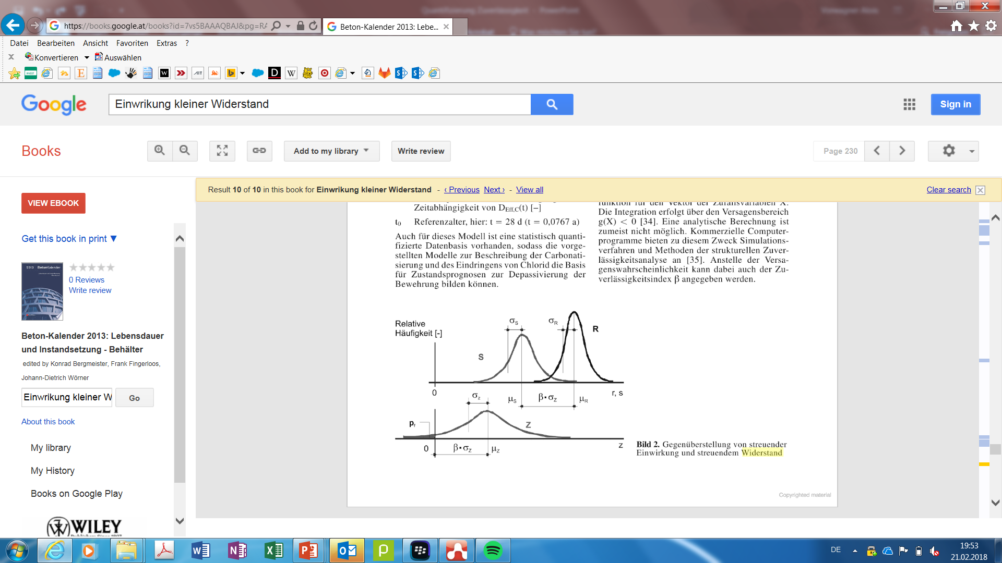
Ausgangslage
Entwicklung eines realen Lastmodells
Bauwerksalterung
Reduzierung der Streuung der einwirkenden Lasten
?
σ_{E}
?
RESISTANCE
EFFECT
Eurocode-Normenreihe, insbesondere EN 1991-2, liefert Verkehrslastmodell für den Neubau von Straßenbrücken basierend auf Verkehrsdaten aus Messungen u.a. aus Auxerre [1]
Bestehende Straßenbrücken wurden nach den zum Zeitpunkt der Planung gültigen nationalen Normen gebaut
Die Nachrechnung von Bestandsbrücken erfordert in Österreich für das hochrangige Netz ein Lastniveau von mindestens 80% der Verkehrslasten nach EN 1991-2
Neue Norm B 4008-2 beinhaltet moderne probabilistische Methoden und Sondermethoden wie Einbezug von Verkehrsmessdaten
Diese Sondermethoden werden aufgrund ihrer Komplexität selten angewendet

Slide 9
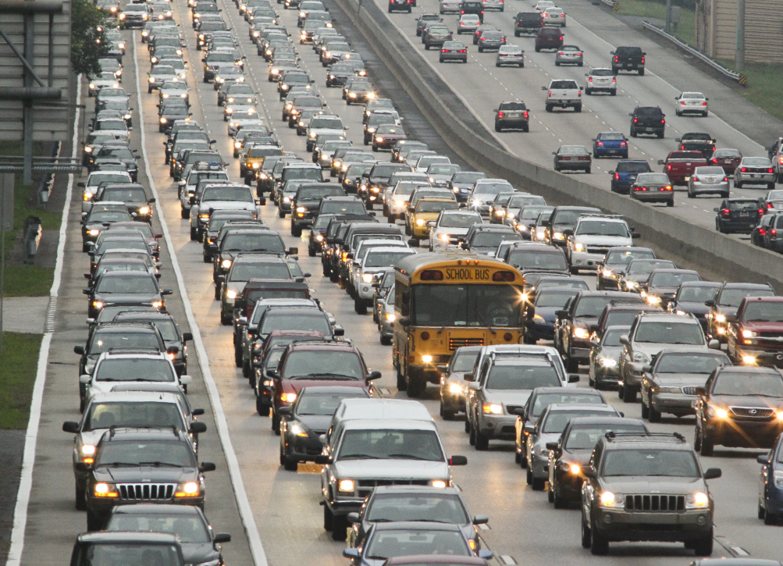
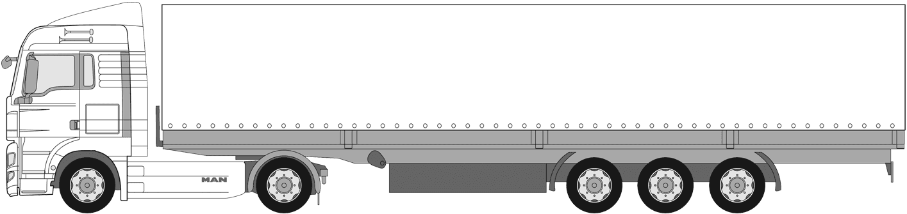
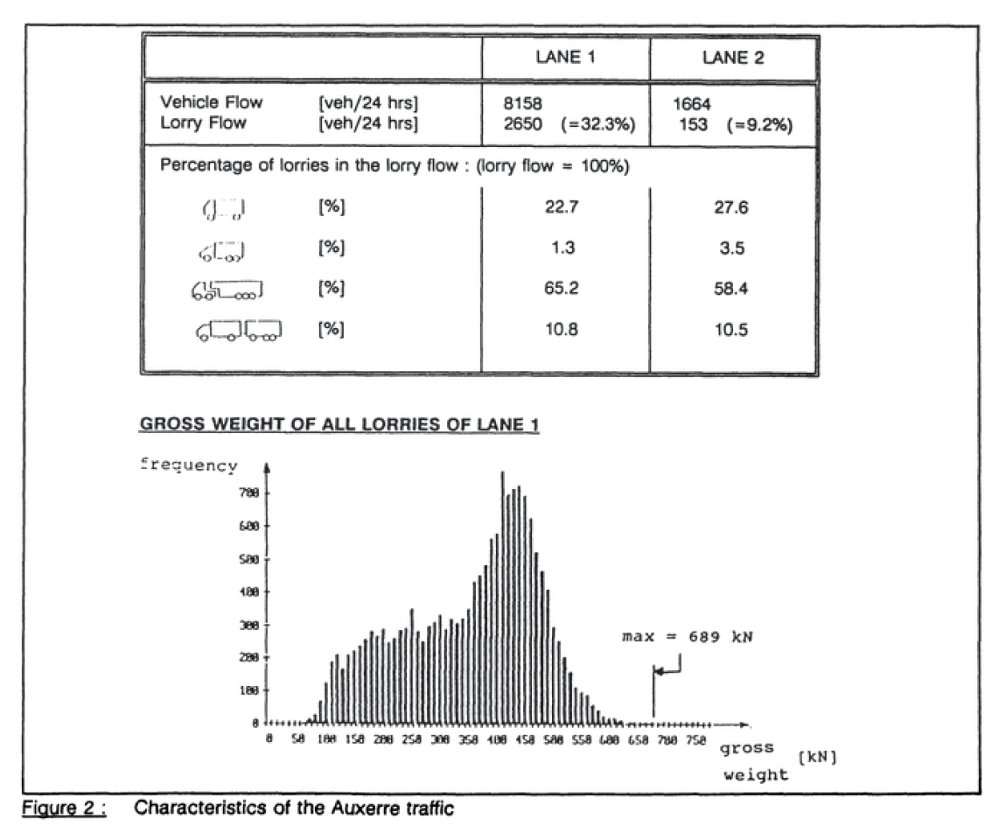
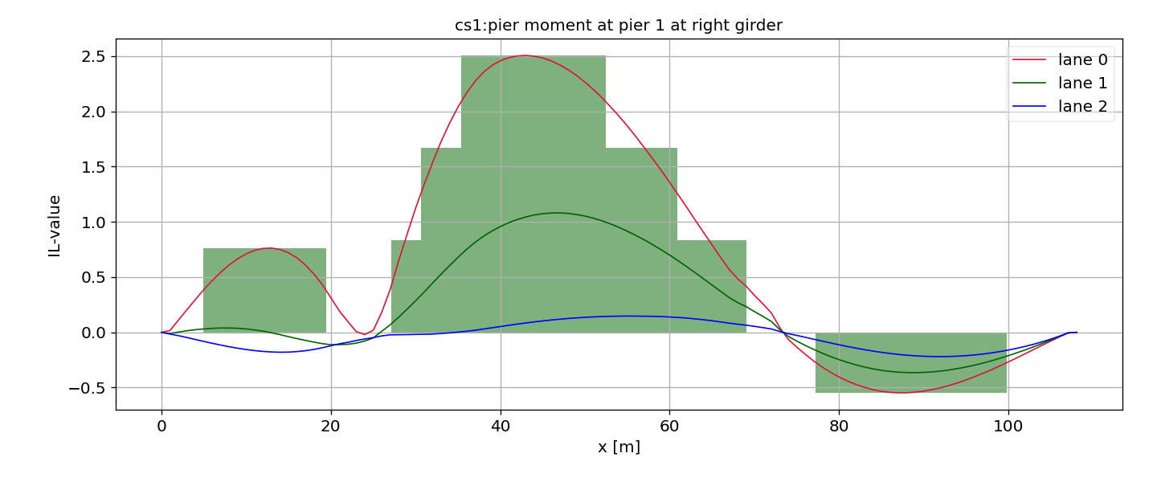
Lastmodelle
Grundprinzip Der Umsetzung
Realität MODELLLIERUNG Angepasstes Lastmodell
Verkehrsmessungen Simulation Kalibration
α?
Verkehrssimulation auf Basis von Messungen
Zukünftige Verkehrslasten und lokale Effekte (Dynamik) werden einbezogen
Wahrscheinlichkeitsbetrachtung während Nutzungszeit:
  Wie Wahrscheinlich ist ein schweres Fahrzeug,
  Wie wahrscheinlich ist ein Stau mit vielen LKW‘s…
Ergebnis statistische Extremwertverteilungen
Globale Schnittgrößenbetrachtung
  Moment/ Querkraft
Getrennt für verschiedene Verkehrsszenarien
  Stau
  Fließverkehr
  Realverkehr
Modell „Grundform“ nach Norm
Kalibration von brückenspezifischen
α- Faktoren durch Schnittgrößenvergleich
Messung aus Auxerre aus [1]
9

Slide 10
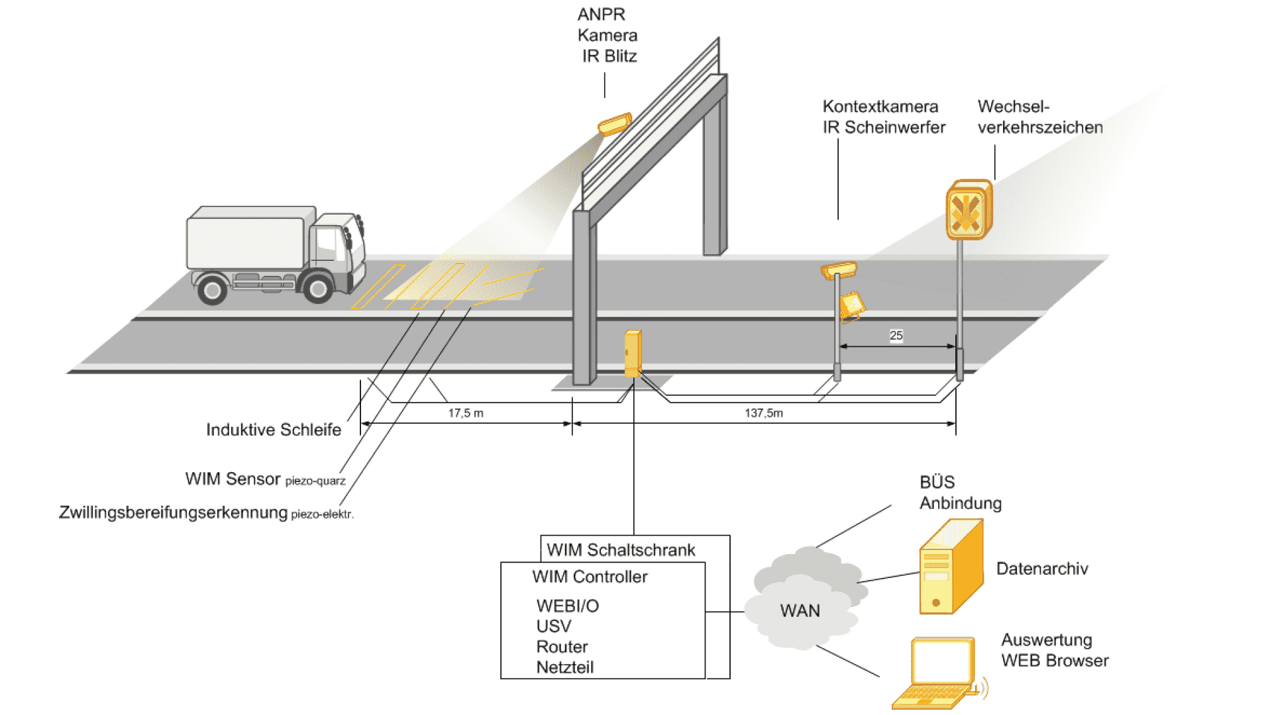
Lastmodelle Messung z.B. WIM-Anlage
aus [5]

Slide 11
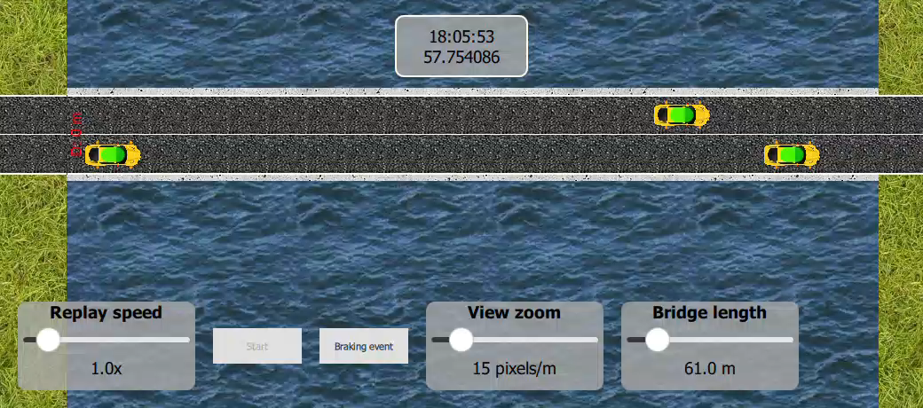
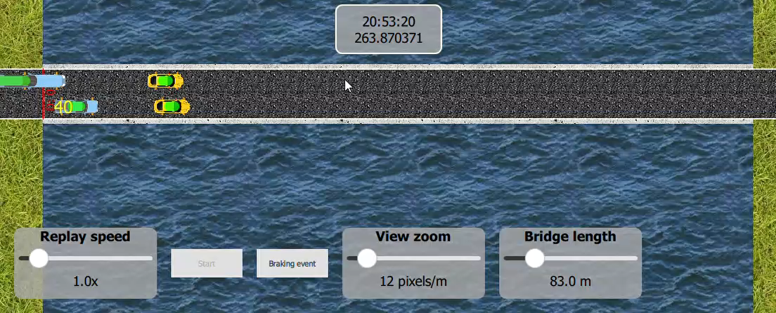
Lastmodelle
Verkehrsstromsimulation
Fließverkehr -25 Jahre
Stau (Modell nach [10], Freundt et. Al)

Slide 12
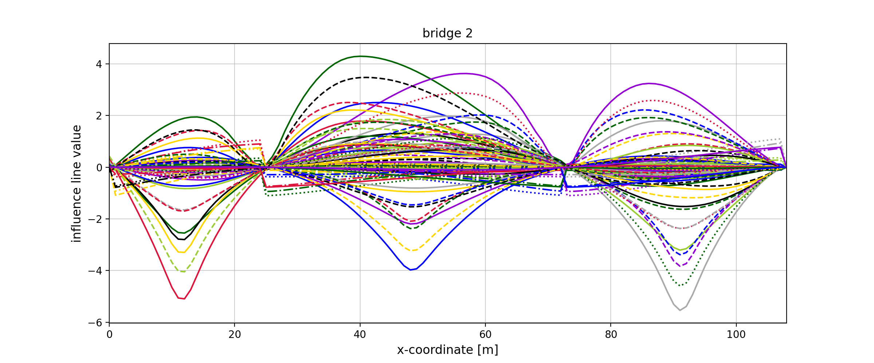
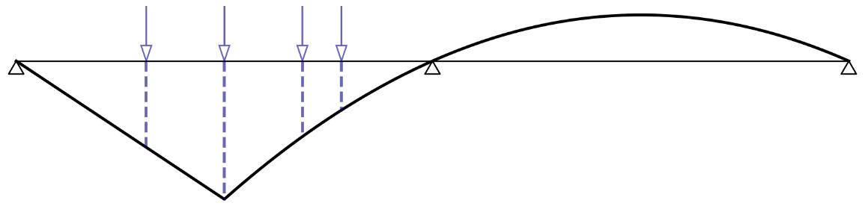
Lastmodelle
Einflusslinien
Einfluss von einer Vertikalkraft auf die innere Kraft in einem Brückenquerschnitt, am bestimmten Bauteil,
an bestimmter Stelle.
Influence line of
bending moment
in middle of 1.span

Slide 13
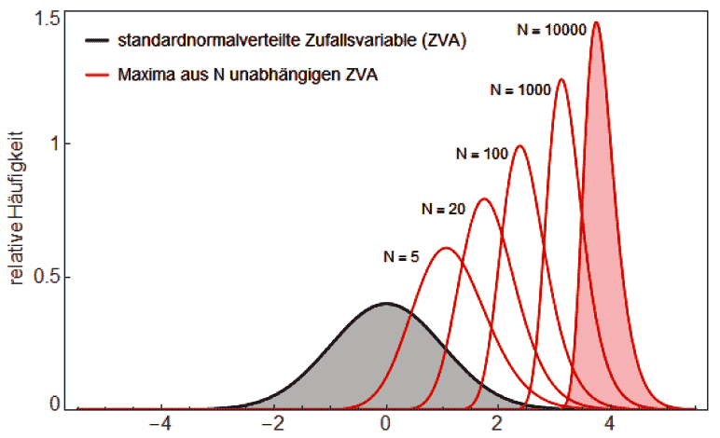
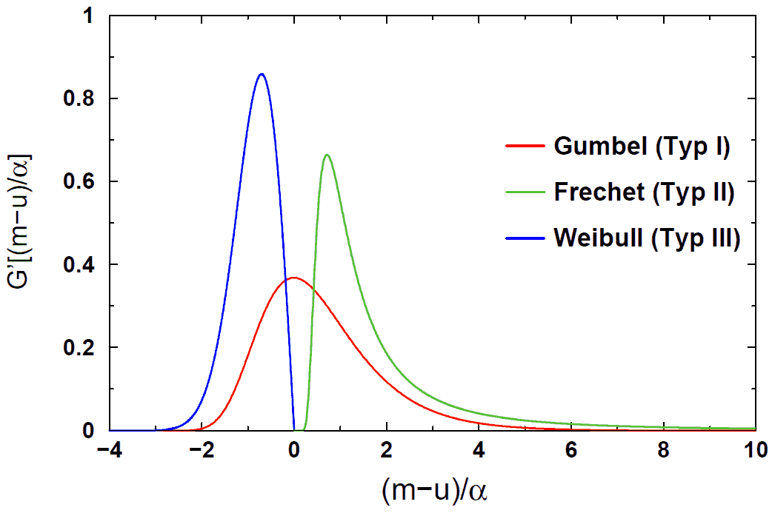
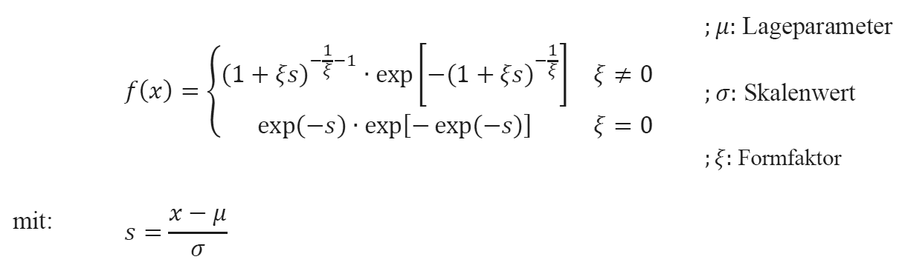
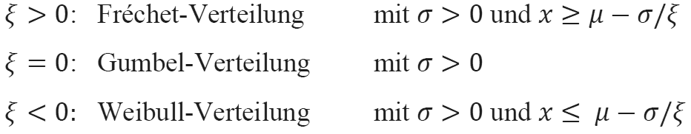
Lastmodelle
Extremwerte Abgeleitet aus der Verkehrssimulation
Extremwert: Maximum von N-Samples einer Grundverteilung
Extremwertverteilung: Verteilung von Extremwerten
Für n → ∞ konvergiert die Extremwertverteilung zu:
Gumbel
wenn Grundverteilung unbegrenzt ist und schneller abfällt (z.B. Normal, Lognormal, Exponentiell, Gamma, Gumbel)
aus [3]
Höhe der repräsentativen Werte:
Charakteristischer Werte:
Überschreitungswahrscheinlichkeit von 5% innerhalb von 50 Jahren, d.h. Wiederkehrperiode von 1000 Jahren (50 / 0.05 = 1000)
Häufiger Wert:
Wiederkehrperiode 1 Woche
aus [2]
GEV:

Slide 14
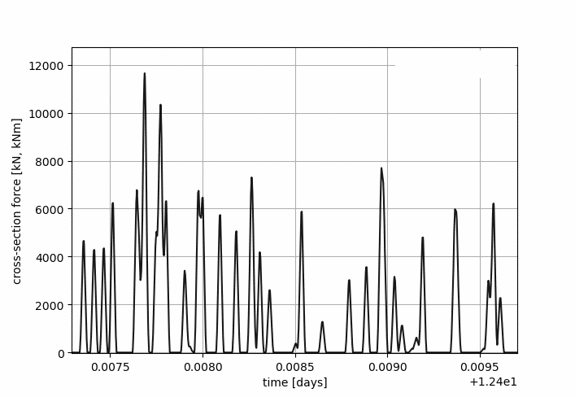
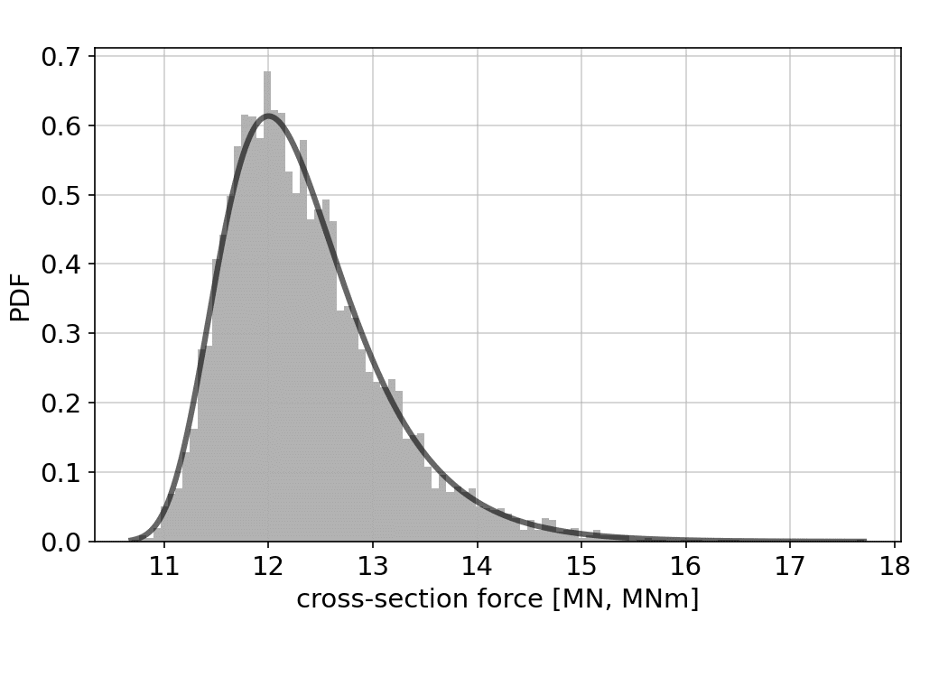
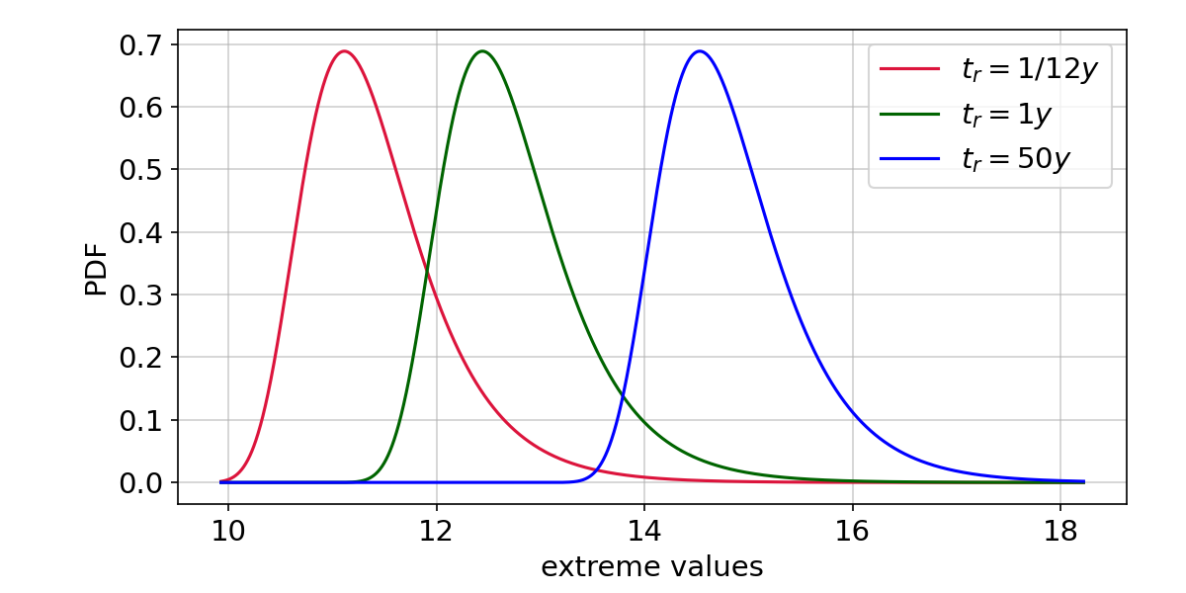
Lastmodelle
Extremwertverteilungen der Schnittgrößen
1. Berechnung vom Schnittgrößenverlauf und Auswertung von Monatsmaxima
2. Histogramm der Monatsmaxima und Anpassung an eine Gumbelverteilung
3. Transformation der Gumbelverteilung vom Referenzzeitraum 1 Monat zu 50 Jahre, und Ermittlung des 95%-Quantilwert
4. Einbezug dynamische
Lasterhöhung φ

Slide 15
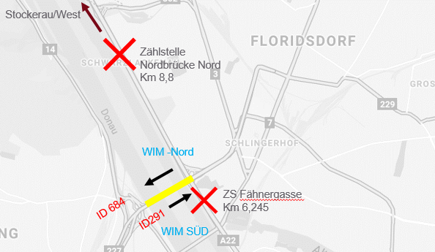
Grundlagen und Festlegungen
Entwicklung eines realitätsnahen Lastmodells
Bestandsunterlagen
WIM – Datensätze
Verkehrsflussdaten der Maut- und Zählstellen
Berücksichtigung von dauergenehmigten Sondertransporten mit max. 60t Gesamtlast (+10%)
Prognosezeitraum → 25 Jahre
Annahme von Verkehrszuwächsen
  LKW +1,5% p.a.
  PKW +0,5% p.a.
Spurverteilung LKW
  70% Spur 1, 30% Spur 2

Slide 16
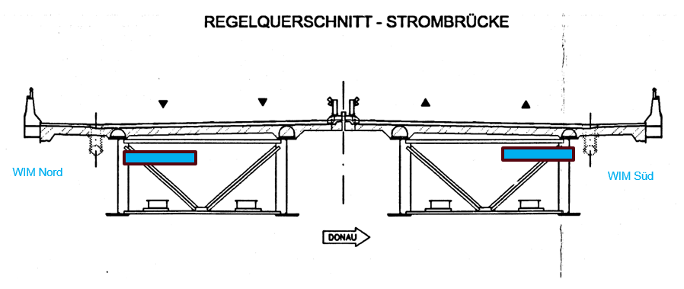
WIM-Datensätze
Entwicklung eines realitätsnahen Lastmodells
Erhebung auf der Nordbrücke
Mautdaten: 01.12.2020 – 12.04.2021
WIM Daten: 25.11.2020 – 13.10.2021

Slide 17
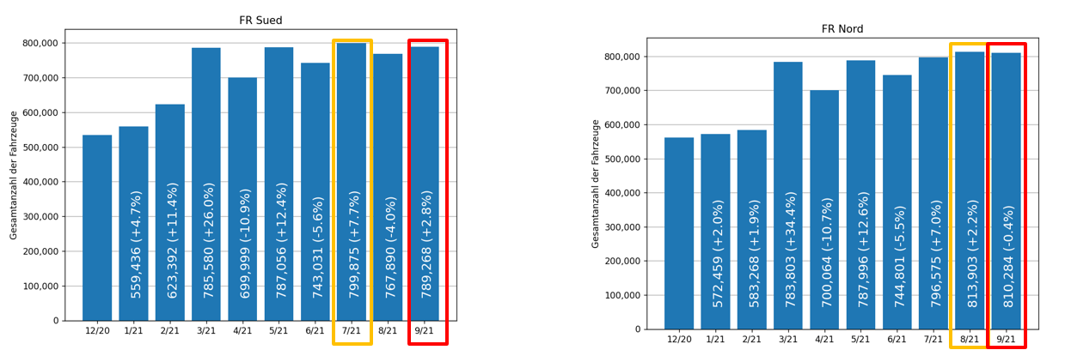
WIM-Datensätze- Gewichtsverteilungen am rechten Fahrstreifen
Entwicklung eines realitätsnahen Lastmodells
Notes:
LKW+PKW pro Monat
Prozentuale Veränderung zum Vormonat
Ausgangswert für die Prognosen – Verkehrsreichstes Monat 09/21

Slide 18
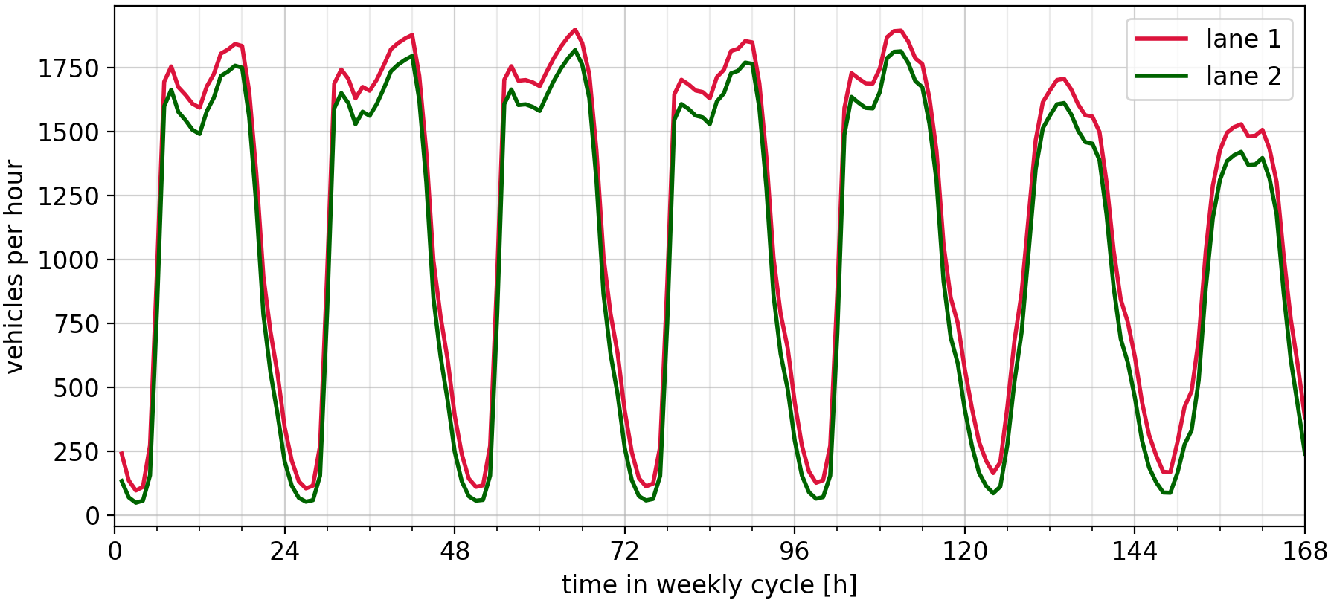
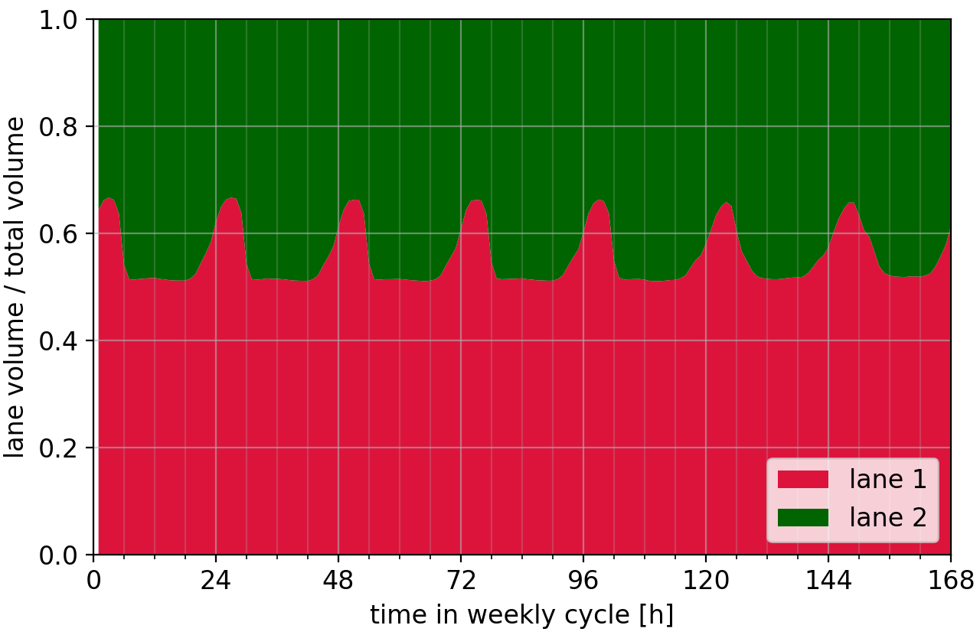
Verkehrseigenschaften
Modellierung aller Spruen
Entwicklung eines realitätsnahen Lastmodells
Wochenzyklus wurde modelliert
Für die linke Spur wurden Annahmen (in Abgleich mit Referenzdaten) getätigt
Abbiege/Einfädelspur haben die Eigenschaften der rechten Spur
Notes:
LKW+PKW pro Monat

Slide 19
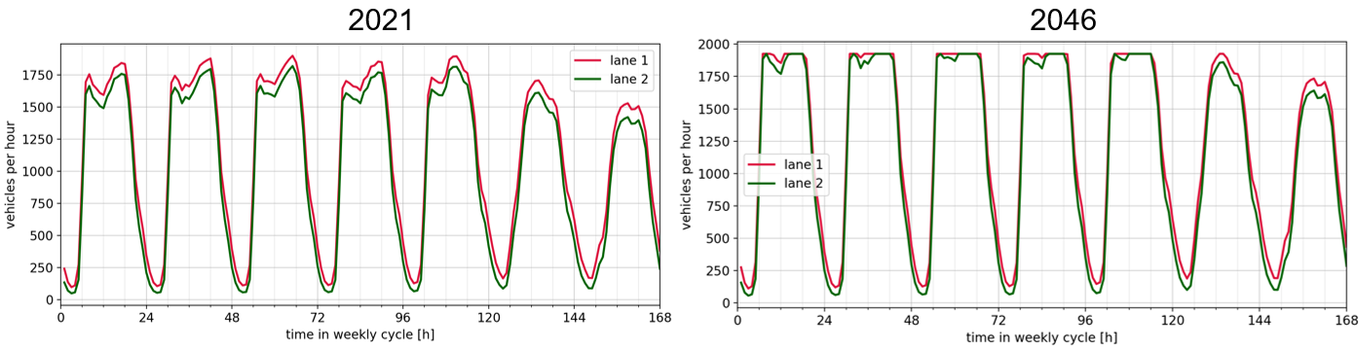
Verkehrseigenschaften
Entwicklung eines realitätsnahen Lastmodells
Verkehrsprognose für 25 Jahre
Verkehrssteigerung: PKW & Bus = 0,5% p.a., LKW = 1,5% p.a.
Kapazitätsgrenze = 1.925 Fahrzeuge / h / Spur
Notes:
LKW+PKW pro Monat

Slide 20
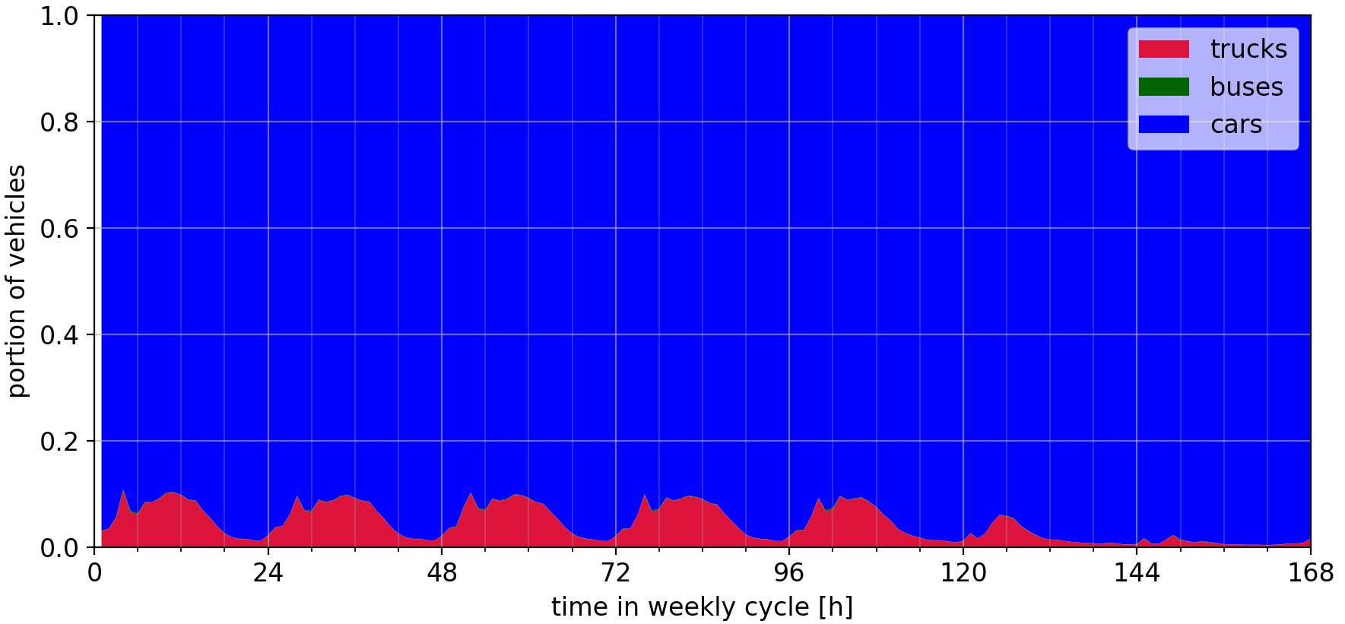
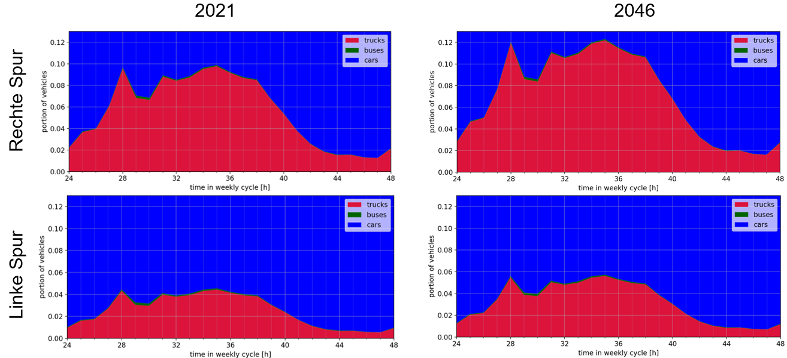
Verkehrseigenschaften
Entwicklung eines realitätsnahen Lastmodells
Verkehrszusammensetzung im Detail
Notes:
LKW+PKW pro Monat

Slide 21
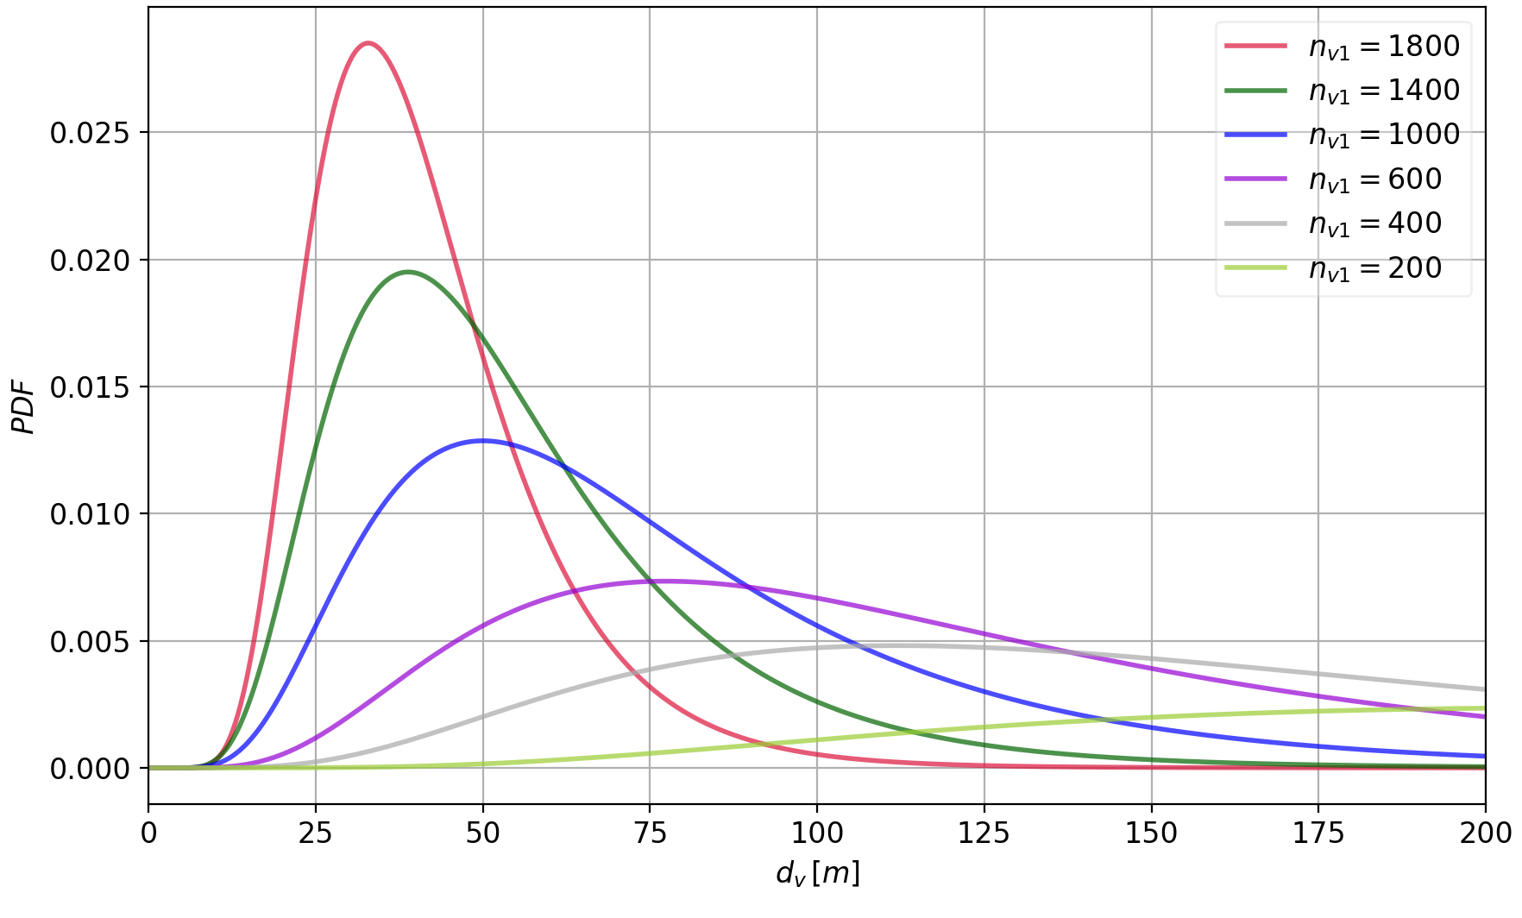
Verkehrseigenschaften
Entwicklung eines realitätsnahen Lastmodells
Fahrzeugabstände
Verteilung der Fahrzeugabstände (Achse – Achse) im fließendem Verkehr
Verteilungsform aus Literatur [6,9,10] als Funktion des Verkehrsaufkommens
n_{v1} (Fahrzeug/h)
Notes:
Nv1: Anzahl der Fahrzeuge pro Stunde
Dv: Abstand zwischen der letzten Achse eines Fahrzeuges bis zur ersten Achse des nachfolgenden Fahrzeuges

Slide 22
Verkehrsszenarien
Entwicklung eines realitätsnahen Lastmodells
3 Szenarien
Fließverkehr
  Konstant über die gesamte Zeit, mit Eigenschaften der Verkehrsspritze am Mittwoch zwischen 16-17 Uhr
Realverkehr
  Stau + Fließverkehr abwechselnd
  Im Wochenzyklus stündlich variable Verkehrseigenschaften: Anzahl der Fahrzeuge, Mischung der Fahrzeugtypen, Verteilung der Fahrzeugabstände
Stauverkehr (fiktives worst case Szenario als Vergleichswert)
  Stauverkehr konstant über die Zeit mit Verkehrseigenschaften eines hohen LKW Anteils
Notes:
LKW+PKW pro Monat

Slide 23
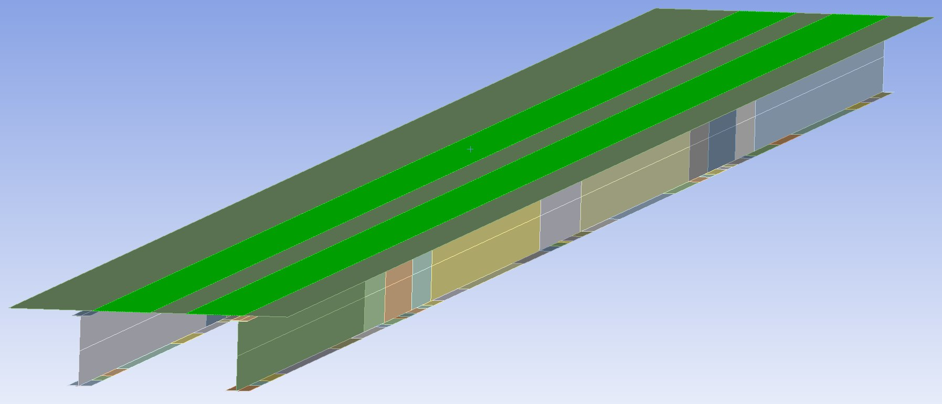
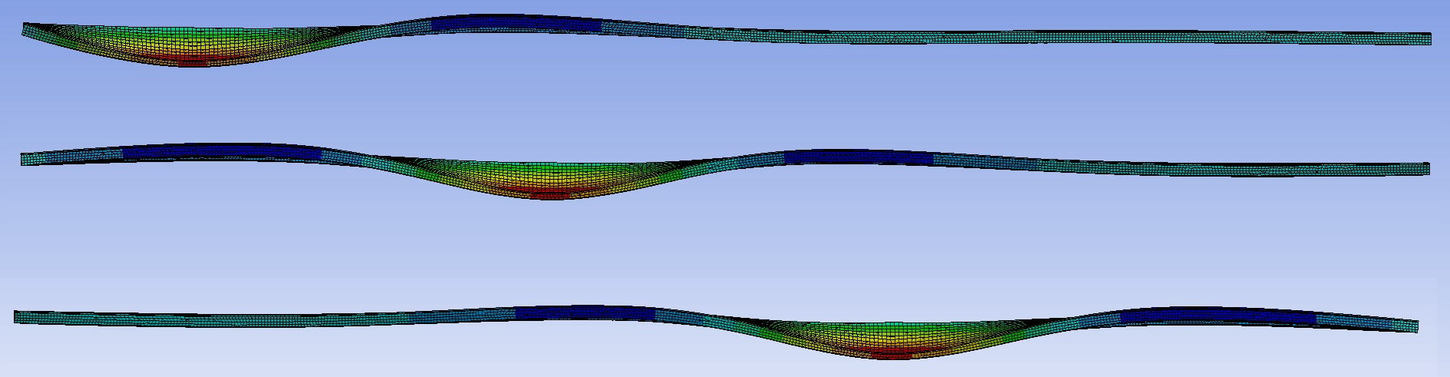
Auswirkungen der Verkehrslasten
Entwicklung eines realitätsnahen Lastmodells
Ermittlung der Einflusslinien pro Tragwerk
Querschnitte (Beispiel Strombrücke):
  Max. M+ im Feld 1
  M- über Pfeiler 1
  V am Widerlager
  V am Pfeiler
Notes:
LKW+PKW pro Monat

Slide 24
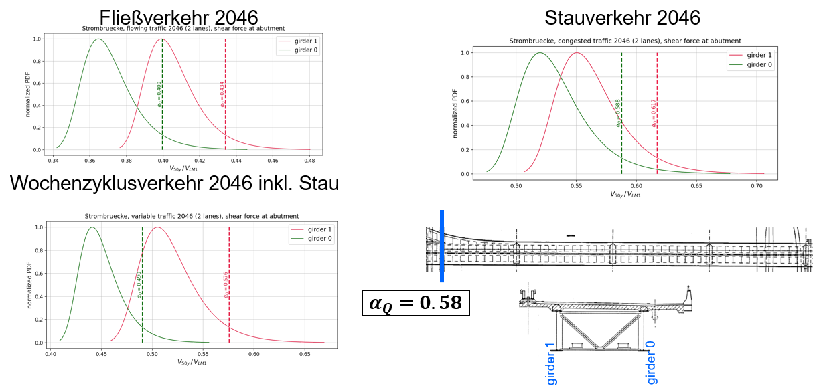
Ergebnisse Strombrücke
Entwicklung eines realitätsnahen Lastmodells
Referenz LM1, Schubkraft Widerlager
Notes:
LKW+PKW pro Monat

Slide 25
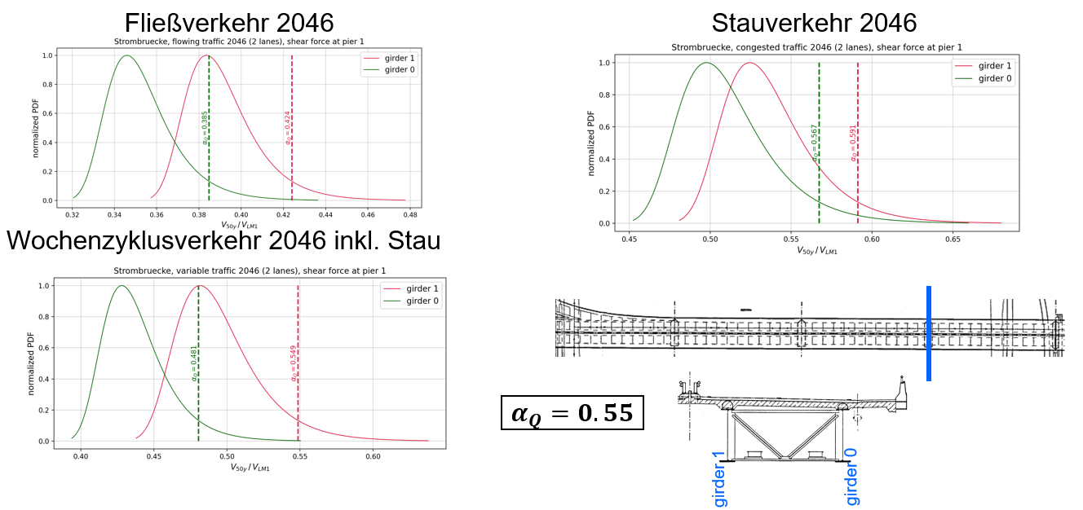
Ergebnisse Strombrücke
Entwicklung eines realitätsnahen Lastmodells
Referenz LM1, Schubkraft Stütze
Notes:
LKW+PKW pro Monat

Slide 26
Ergebnisse und Empfehlungen
Entwicklung eines realitätsnahen Lastmodells
Strombrücke - α_{LM1} = 0,58
Kaibrücke - α_{LM1} = 0,71
Flutbrücke 1 - α_{LM1} = 0,71
Flutbrücke 2 - α_{LM1} = 0,76
Die Modellierung ergab ein Einsparungspotential gegenüber dem Normwert
Für kurze Spannweiten sind vor allem (schwere) Einzelfahrzeuge relevant
Für große Spannweiten sind vor allem Stauszenarien maßgebend
Der Sonderverkehr ist gesondert zu beachten
*) Voraussetzung ist ein guter Erhaltungszustand der Straße,
Faktoren gelten nicht für lokale Nachweise

Slide 27
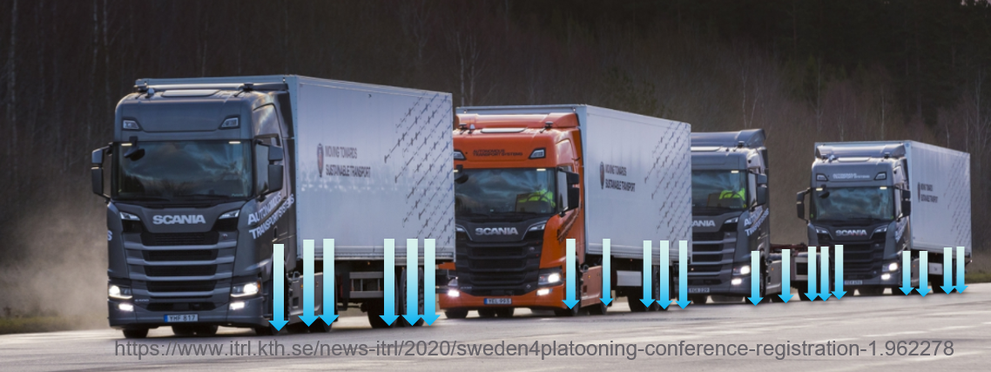



Ausblick
FFG- VIF-Dach Projekt „REAL-LAST“
Streckenspezifische Anpassung der Verkehrslastmodelle für Brücken
Fusion unterschiedlicher Datenquellen
aus dem hochrangigen Streckennetz
im D-A-CH Raum
Ist-Verkehr & zukünftiger Verkehr
Koordination AIT- Austrian Institute of Technology
2021-2023 Projektsumme 600 k€
Verkehrsdaten-fusion
Verkehrs-
simulation
Brücken-
analyse
Lastmodell-
kalibrierung

Slide 28
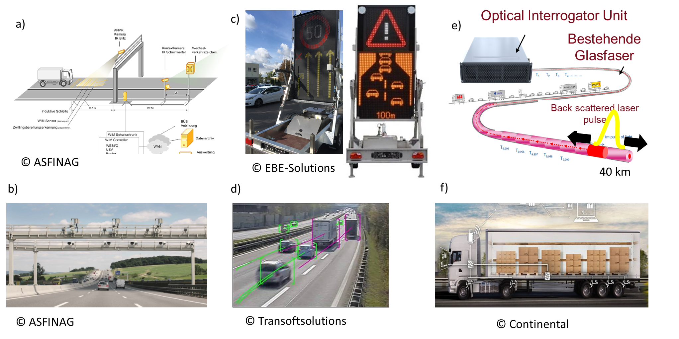
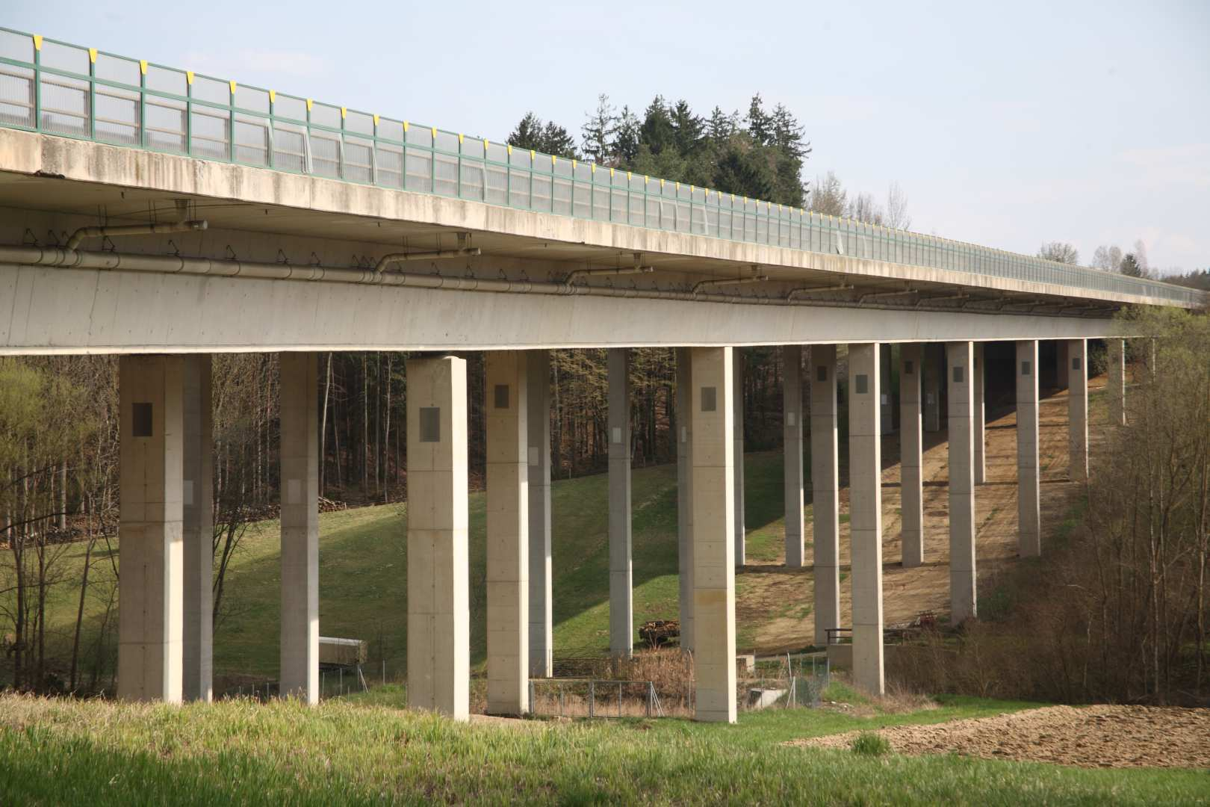
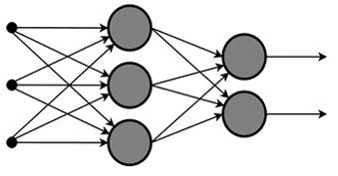
Ausblick
FFG- VIF-Dach Projekt „REAL-LAST“
Brückenlast-
modell Bestandsbrücke
Brücke als Sensor
Weigh-In-Motion
und
Verkehrszählung
Fahrzeugdaten
Monitoring / Sonderdaten
Sonderdaten
LKW als Sensor
Stauverhalten
Mobility Observation Box
Baustellentrailer

Slide 29
Literatur
[1] - G. Sedlacek, G. Merzenich, M. Paschen, A. Bruls, L. Sanpaolesi, P. Croce, J.A. Calgaro, M. Pratt, Jacob, M. Leendertz, v. de Boer, A. Vrouwenfelder, G. Hanswille: Background document to EN 1991- Part 2 - Traffic loads for road bridges – and consequences for the design. JRC Scientific and Technical Reports, 2008.
[2] - Josef Karl Kraus: Zur analytischen Herleitung von Verkehrslastmodellen für die Tragfähigkeit und Ermüdung von Straßenbrücken. Dissertation, TU Berlin, 2021.
[3] - Jan F. Eichner: Über die Statistik der Maximalwerte und Wiederkehrintervalle in langzeitkorrelierten Systemen. Dissertation, Justus-Liebig-Universität Gießen, 2006.
[4] - Thomas Braml: Zur Beurteilung der Zuverlässigkeit von Massivbrücken auf der Grundlage der Ergebnisse von Überprüfungen am Bauwerk, Dissertation, Universität der Bundeswehr München, 2010.
[5] - David Kollenhofer: ASFINAGs way to collaborate with public enforcement entities to increase road safety on its network, presentation, Newport, 17.6.2016
[6] - U. Freundt, R. Kaschner: Lastmodelle für die Nachrechnung von Brücken, Nachrechnung bestehender Brücken – Tagungsband 2021, Bundesanstalt für Straßenwesen, Bergisch Gladbach, September 2021
[7] - M. Schmidmeier, K.G. Schütz, R. Ehmann, U. Willberg: Nachrechnung bestehender Straßenbrücken auf Grundlage messbasierter Lastmodelle, Bauingenieur, April 2017.
[8] - H. Hartl: Lastmodell für Brücken gemäß tatsächlichem Verkehr, Baustatik - Baupraxis 12, Bletzinger K.U., Gebbeken N., Fisch R. (Hrsg.), TU München, UniBw München, 2014, pp 415-422
[9] - R. Kaschner, W. Buschmeyer, M. Schnellenbach-Held, P. Lubasch, J. Grünberg, M. Hansen, J.P. Liebig, K. Geißler: Auswirkungen des Schwerlastverkehrs auf die Brücken der Bundesfernstraßen, Berichte der Bundesanstalt für Straßenwesen (bast), Heft B 68
[10] - U. Freundt, S. Böning: Anpassung von DIN-Fachberichten „Brücken“ an Eurocodes, Berichte der Bundesanstalt für Straßenwesen, Heft B77, BAST, Bergisch Gladbach, Germany, 2011

Slide 30
FrageN?
Wir sind für sie da!
DI(FH) DI Dr. Thomas Moser
Experte Konstruktiver Ingenieurbau
thomas.moser@asfinag.at
Mobil: 0664 60108 17447
DI Dr. ALOIS VORWAGNER
Senior Research Engineer
Teamleiter: Baudynamik- &
Bauwerksassessment
alois.vorwagner@ait.ac.at
Mobil:0664 8896 49 24
https://www.ait.ac.at/themen/baudynamik-und-bauwerksbewertung/

